Slide 1

Machine Learning
CIE407
Sesi 3
Algoritma Supervised Learning

Slide 2

Dr. Rahmat Budiarsa, S.Kom.
8482
rahmat.budiarsa@esaunggul.ac.id

Slide 3
Pengenalan Machine Learning
Supervised Learning vs Unsupervised Learning
Algoritma Supervised Learning
Algoritma Unsupervised Learning
Supervised Learning: Classification dan Regresi
Supervised Learning: Decision Tree (DT)
Supervised Machine Learning Algorithm: Support Vector Machine (SVM)

Slide 4
Supervised Learning: Neural Network (Deep Learning)
Supervised Learning: K-Nearest Neighbor
Unsupervised Learning: Clustering
Unsupervised Learning: Principal Component Analysis
Fitur Representasi dan Rekayasa Data
Evaluasi dan Perbaikan Model
Tantangan dalam Machine Learning

Slide 5
Setelah mempelajari materi pada sesi ini, diharapkan mahasiswa:
Mampu menjelaskan algoritma-algoritma yang termasuk dalam supervised learning.
Mampu menjelaskan manfaat algoritma-algoritma yang termasuk dalam supervised learning.

Slide 6
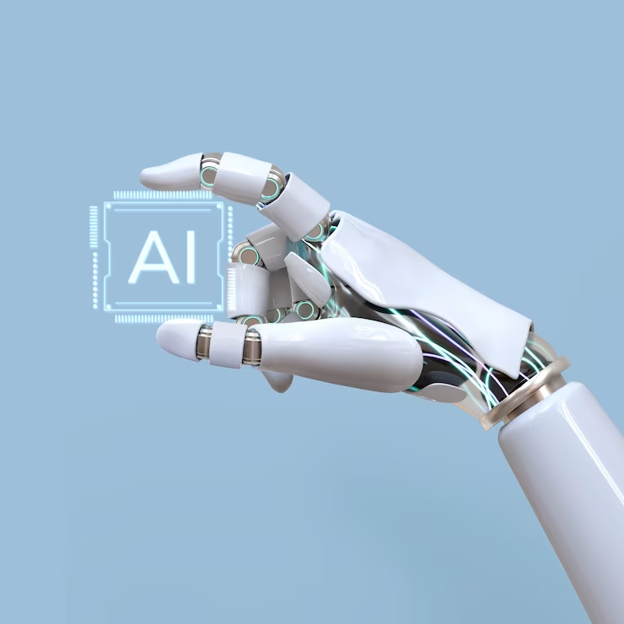
Algoritma dalam Supervised Learning

Slide 7
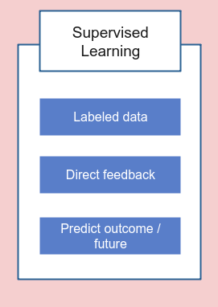
Apa Itu Supervised Learning?
Supervised Learning adalah suatu pendekatan dalam pembuatan AI. Disebut “supervised” karena dalam pendekatan ini, machine learning dilatih untuk mengenali pola antara input data dan label output.

Slide 8

Adapun algoritma-algoritma yang termasuk dalam Supervised Learning adalah:
1. Decision Trees
2. KNN (K-Nearest Neighbor)
3. Feature Extraction
4. Naïve Bayes
5. SVM (Support Vector Machines)
6. Artificial Neural Network
7. Unsupervised Learning

Slide 9
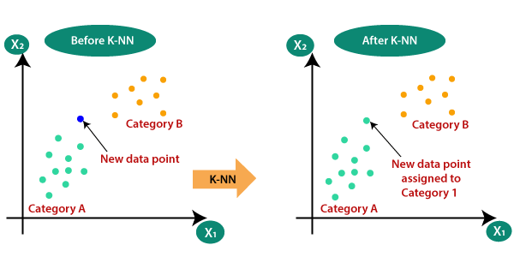
K-Nearest Neighbor Classifies (KNN)
KNN adalah sebuah metode klasifikasi terhadap sekumpulan data berdasarkan pembelajaran data yang sudah terklasifikasikan sebelumya.
Termasuk dalam supervised learning, dimana hasil query instance yang baru diklasifikasikan berdasarkan mayoritas kedekatan jarak dari kategori yang ada dalam KNN.
Notes:
Tetangga K=3 tiga tetangga terdeket

Slide 10
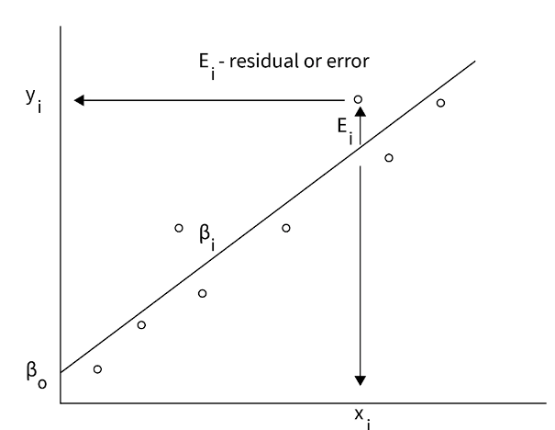
Linear Model
Model Linier adalah salah satu model dalam pembelajaran mesin. Ini adalah landasan bagi banyak algoritme pembelajaran mesin yang kompleks, termasuk jaringan saraf dalam.
Beberapa skenario kehidupan nyata mengikuti hubungan linier antara variabel dependen dan independen.

Slide 11
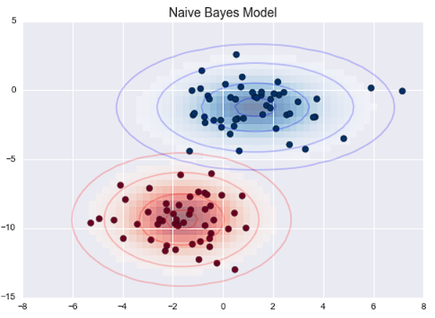

Naïve Bayes Classifiers
Naïve Bayes Classifier merupakan sebuah metoda klasifikasi yang berakar pada teorema Bayes . Metode pengklasifikasian dg menggunakan metode probabilitas dan statistik yg dikemukakan oleh ilmuwan Inggris Thomas Bayes.
Notes:
Probabilitas
Cuaca suhu
Tekanan
Kelembapan menampilkan konten yang mungkin kita sukai

Slide 12
Kegunaan Naïve Bayes
1
Mengklasifikasikan dokumen teks seperti teks berita ataupun teks akademis
2
Sebagai metode machine learning yang menggunakan probabilitas
3
Untuk membuat diagnosis medis secara otomatis
4
Mendeteksi atau menyaring spam

Slide 13
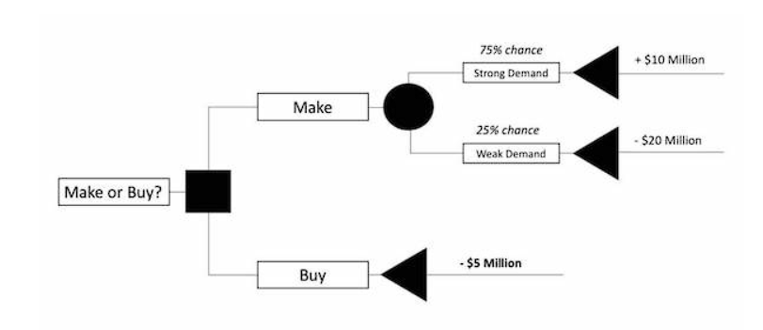
Decision Trees
Decision tree adalah metode yang biasa dilakukan untuk mengambil keputusan-keputusan informal atau sederhana.
Namun, menurut Lucidchart, tidak sedikit pula yang menggunakannya untuk memprediksi hasil secara sistematis. Salah satu contohnya adalah dalam analisis data.

Slide 14
Manfaat Decision Tree
1
Opsi yang akan dipilih dijabarkan secara logis, sehingga memudahkan membuat keputusan yang tepat
Setiap opsi dan pilihan bisa dipertimbangkan secara bersamaan, yang memungkinkan setiap orang yang terlibat menganalisis setiap opsi secara komprehensif
2
3
Risiko dari setiap opsi bisa dianalisis dan dipertimbangkan karena menggunakan faktor kemungkinan

Slide 15
Decision Trees
Bagian awal dari decision tree adalah keputusan yang ingin kamu ambil.
Gambar kotak kecil untuk mewakili hal tersebut di bagian paling atas atau kiri kertasmu.
Kemudian, buat garis dari kotak tersebut untuk setiap pilihan solusi. Tulis solusi-solusi tersebut pada garis yang telah kamu buat.
Pastikan setiap garis memiliki jarak yang cukup jauh. Jadi, kamu masih mempunyai ruang untuk memperluas pilihan-pilihan berikutnya.

Slide 16
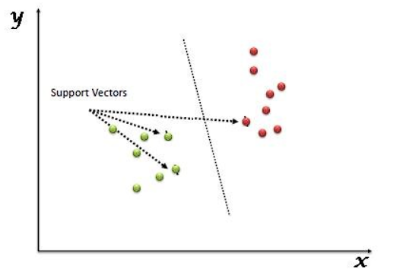
SVM (Support Vector Machines)
Support Vector Machine atau SVM adalah algoritme pembelajaran mesin yang diawasi yang dapat digunakan untuk klasifikasi dan regresi. Cara kerja SVM didasarkan pada SRM atau Structural Risk Minimization yang dirancang untuk mengolah data menjadi Hyperplane yang mengklasifikasikan ruang input menjadi dua kelas.
Ada 2 metode dalam support vector machine:
1. Metode Linier
2. Metode Kernel
Notes:
Support Vektor
Hyperplane
Max(Margin)

Slide 17
Deep Learning
Deep learning adalah metode dalam kecerdasan buatan (AI) yang mengajarkan komputer untuk memproses data dengan cara yang terinspirasi otak manusia. Model deep learning dapat mengenali pola kompleks dalam gambar, teks, suara, dan data lain untuk menghasilkan wawasan dan prediksi yang akurat.
Kecerdasan buatan (AI) mencoba melatih komputer untuk berpikir dan belajar seperti yang dilakukan manusia. Teknologi deep learning mendorong banyak aplikasi AI yang digunakan dalam produk sehari-hari, seperti berikut ini:
Asisten Digital
Pengendali Jarak Jauh Televisi yang Diaktifkan Suara
Deteksi Penipuan
Pengenalan Wajah Otomatis

Slide 18
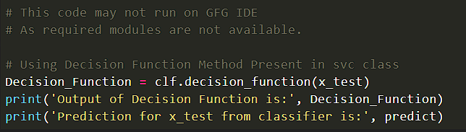
Decision Function
Yaitu metode yang ada di kelas classifier{ SVC, Regresi Logistik } kerangka pembelajaran mesin sklearn.
Metode ini pada dasarnya mengembalikan array Numpy, di mana setiap elemen mewakili apakah sampel yang diprediksi untuk x_test oleh pengklasifikasi terletak di sisi kanan atau kiri Hyperplane dan juga seberapa jauh dari HyperPlane.
Berikut adalah contoh Decision Function:

Slide 19
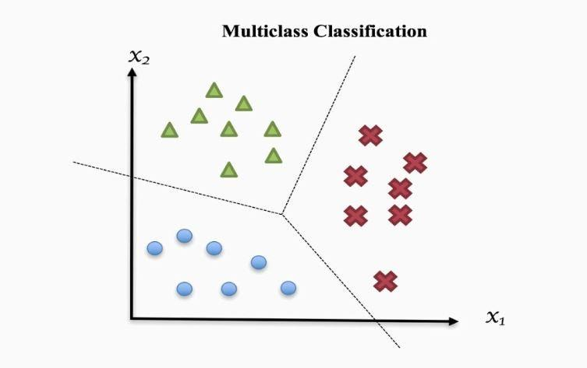
Multiclass Clasification
Multiclass classification adalah model klasifikasi yang memiliki setidaknya dua label berbeda, di mana tujuannya adalah untuk memprediksi klasifikasi mana yang tepat untuk data yang diberikan.
One-versus-one
Cara ini dilakukan dengan melatih sebanyak mungkin data yang dimasukkan menjadi pasangan label. Jika kita memiliki 3 kelas klasifikasi maka kita akan memasangkan setiap kelas tersebut.

Slide 20
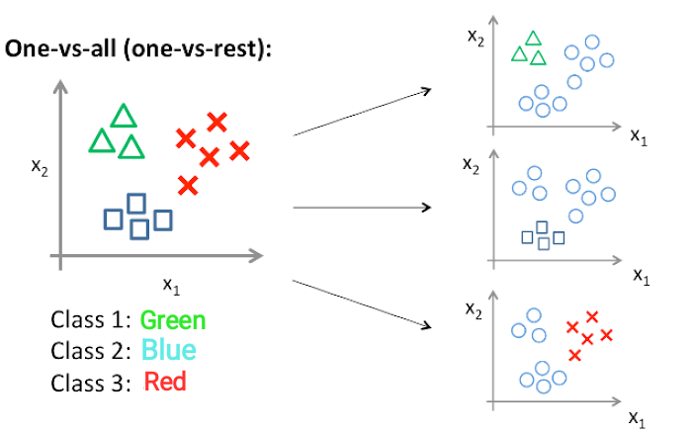
Multiclass Clasification
One-versus-rest
pada tahap ini, kalian mulai dengan mempertimbangkan setiap label sebagai label independen dan mempertimbangkan gabungan lainnya hanya sebagai satu label. Dengan 3 kelas, kita akan memiliki tiga pengklasifikasi.

Slide 21
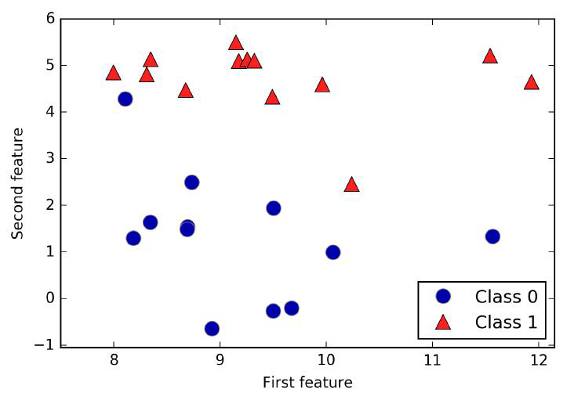
Sample Dataset
In[2]:
# generate dataset
X, y = mglearn.datasets.make_forge()
# plot dataset
mglearn.discrete_scatter(X[:, 0], X[:, 1], y)
plt.legend(["Class 0", "Class 1"], loc=4)
plt.xlabel("First feature")
plt.ylabel("Second feature")
print("X.shape: {}".format(X.shape))
Out[2]:
X.shape: (26, 2)
Plot sebar dari kumpulan data tempa Seperti yang terlihat dari X.shape, dataset ini terdiri dari 26 titik data, dengan 2 fitur.

Slide 22
Terima Kasih

Slide 23
Tugas 2
Jelaskan cara kerja dari algoritma Decision Tree, Naïve Bayes, K-NN, dan SVM.
Berikan contoh implementasi Algoritma Decision Tree, Naïve Bayes, K-NN, dan SVM.
Sebutkan kekurangan dan kelebihan dari algoritma Decision Tree, Naïve Bayes, K-NN, dan SVM.
Tugas Project
Tentukan topik yang diinginkan (ex: perkiraan cuaca).
Kumpulkan data sesuai topik yang diinginkan.
Email: rahmat.budiarsa@esaunggul.ac.id
Subject: ML – nama kelompok - topik
Kirim dataset.

Slide 24
Nilai Tambah
20240801102 – Ilham Firmansyah
20240801067 – Muhammad Aliff Al Fitroh
20240801098 – Wilson Fabian
20240801004 – Michael Cornelius Bong
20230801001 – Radith Yafi Valerian
20230801109 – Fransiskus Desales Bayu Priatmoko
20230801081 – Faiz Izaz Fathoni
20230801006 – Fauzi Rizki Maulana
20230801290 - RIVAI

